Slide 1


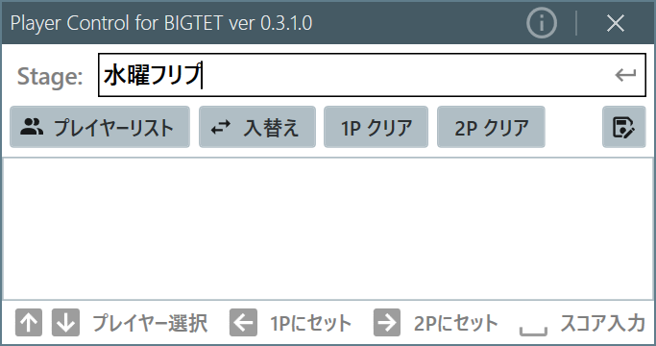
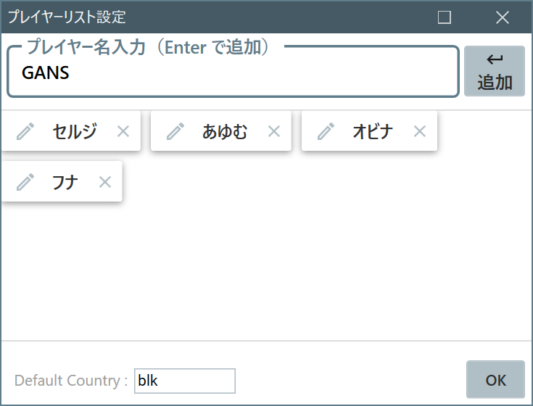
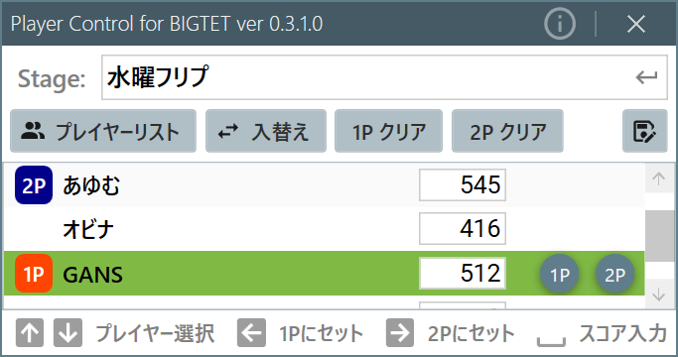







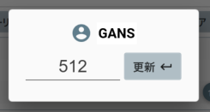


準備
PlayerControl for BIGTET インストカード Ver0.3.1 StreamControl 互換 配信支援ツール
準 備
1️⃣ イベント名入力
3️⃣ プレイヤー名をリストに追加
2️⃣ プレイヤーリスト 設定画面を開く
名前修正
削除
元の画面へ
キーボード操作
配 信 中
プレイヤー選択
左
選択プレイヤーを1Pにセット
右
選択プレイヤーを2Pにセット
マウス操作
スコア入力
SPACE
スコア入力
1P / 2P 切替ボタン
Download: github.com/gans1971/PlayerControl_for_BIGTET
Author：GANS @PTARMI_GANS

Slide 2
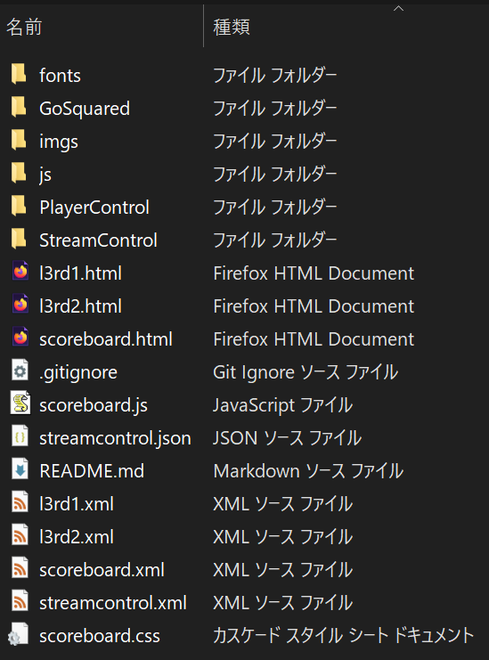
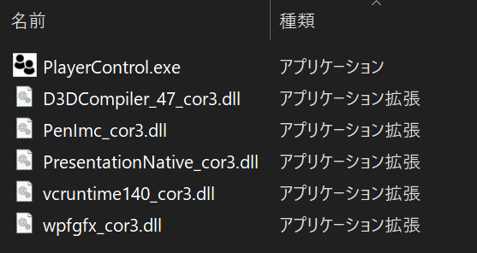
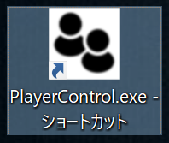
セットアップ方法
ZIPファイルを展開 → [PlayerControl]フォルダ作成
テンプレートフォルダ内に [PlayerControl] フォルダをコピー
[StreamControl] フォルダと同じ階層に配置
[PlayerControl] 内 [PlayerControl.exe] を実行するとアプリ起動
デスクトップなどにショートカットを作成してご利用ください

